Slide 1
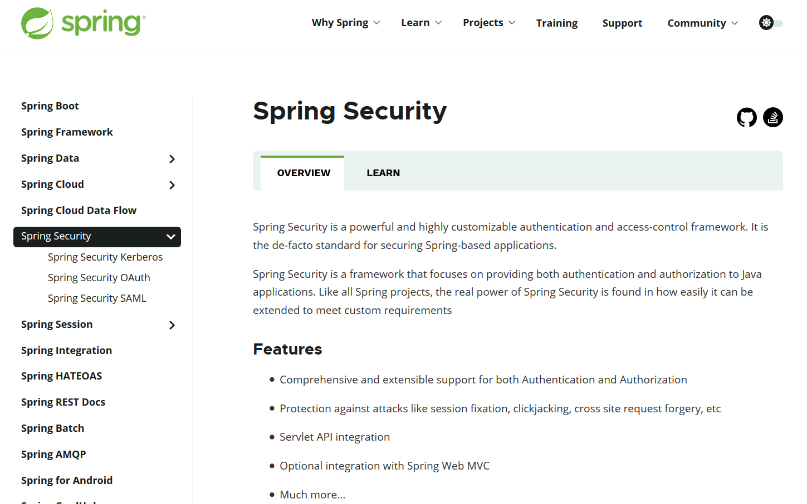
SpringSecurity是spring体系的一员
Notes:
Spring Security 是 Spring 家族中的一个一员，安全管理这个领域，Shiro的使用率要高于Spring Security
在以前的SSM/SSH 中整合 Spring Security 都是比较麻烦的事，所以Spring Security 虽然功能比 Shiro 强大，但是使用反而没有 Shiro 多
但是自从有了 Spring Boot 之后，Spring Boot 对于 Spring Security 提供了 自动化配置方案，并且可以支持Spring Cloud，使用人数正在节节攀升。

Slide 2
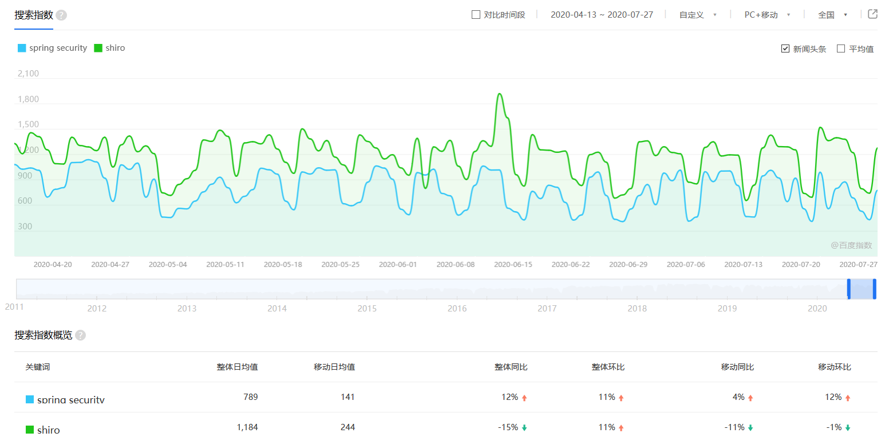
SpringSecurity搜索指数
Notes:
可以看到ss的使用人数在攀升，shiro的在下降

Slide 3
SpringSecurity的主要功能
认证
鉴权/授权
Notes:
送餐进小区的例子

Slide 4
用户的三种来源
application.properties 配置用户
代码中配置内存用户
从数据库中加载用户
Notes:
先检查引用spring-boot-starter-securit，并浏览http提示输入账号密码，账号是user，密码是输出里的密码
增加了登录类之后，就编程了bajie password
https://activiti.gitbook.io/activiti-7-developers-guide/getting-started/getting-started-activiti-core

Slide 5
本课程知识点
内存登录改为数据库登录
SpringSecurity配置文件详解
登录响应处理方案

